Slide 1

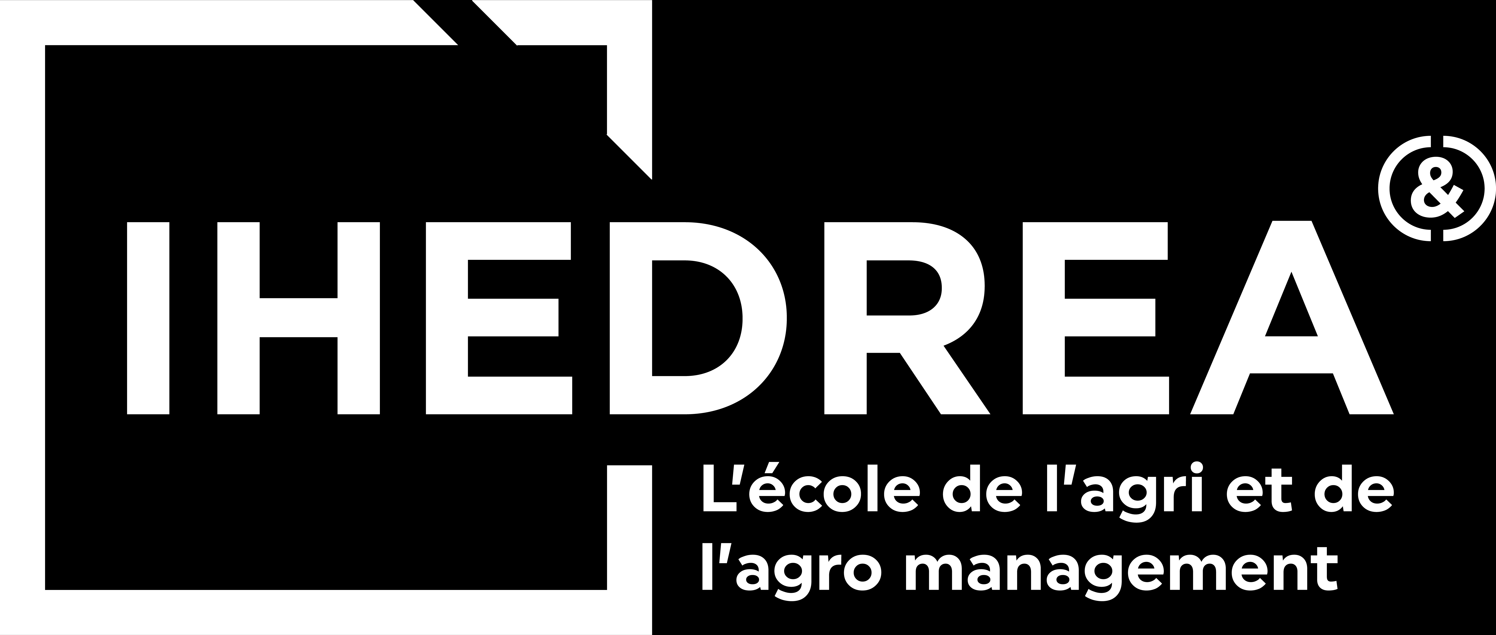

Titre de couverture esserum repro sans photo
sous-titre

Slide 2





Titre de couverture esserum repro sans photo
sous-titre

Slide 3
Titre de chapitre sur une ou plusieurs lignes

Slide 4
Titre esserum repro explit vid maxim agnam
Ellaccat esedia dolupta. Tor sentneque prae eturias etur aut. Lorionet
fuga.Name cus ullendi psuntibustia venis aut.Ruptaquias volore et
exped maximet post iunt facium dipsunt etur secae. Sum, odit est aut
landeliqui de non consent, officid ma vere volores eumque perchit ea
coremod que laborem. Nam, sum ut ut labo. Itassimus ex et as repe
di quatiistem autatem possunt fugiae. Ellaccat esedia dolupta. Tor
sentneque prae eturias etur aut.

Slide 5
Titre esserum repro explit vid maxim agnam
Ellaccat esedia dolupta. Tor sentneque prae eturias etur aut. Lorionet
fuga.Name cus ullendi psuntibustia venis aut.Ruptaquias volore et
exped maximet post iunt facium dipsunt etur secae. Sum, odit est aut
landeliqui de non consent, officid ma vere volores eumque perchit ea
coremod que laborem. Nam, sum ut ut labo. Itassimus ex et as repe
di quatiistem autatem possunt fugiae. Ellaccat esedia dolupta. Tor
sentneque prae eturias etur aut.

Slide 6
Titre esserum repro explit vid maxim agnam
Ellaccat esedia dolupta. Tor sentneque prae eturias etur aut. Lorionet fuga. Name cus ullendi psuntibustia venis aut. Ruptaquias volore et exped maximet post iunt facium dipsunt etur secae. Sum, odit est aut landeliqui de non consent, officid ma vere volores eumque perchit ea coremod que laborem. Nam, sum ut ut labo. Itassimus ex et as repe di quatiistem autatem possunt fugiae. Ellaccat esedia dolupta. Tor sentneque prae eturias etur aut.
Ellaccat esedia dolupta. Tor sentneque prae eturias etur
aut. Lorionet fuga.Name cus ullendi psuntibustia venis aut.
Ruptaquias volore et exped maximet post iunt facium dipsunt
etur secae. Sum, odit est aut landeliqui de non consent, officid
ma vere volores eumque perchit ea coremod que laborem.
Nam, sum ut ut labo. Itassimus ex et as repe di quatiistem
autatem possunt fugiprae eturias etur aut.

Slide 7
Titre esserum repro explit vid maxim agnam
Ellaccat esedia dolupta. Tor sentneque prae eturias etur aut. Lorionet fuga.Name cus ullendi psuntibustia venis aut.Ruptaquias volore et exped maximet post iunt facium dipsunt etur secae. Sum, odit est aut landeliqui de non consent, officid ma vere volores eumque perchit ea coremod que laborem. Nam, sum ut ut labo. Itassimus ex et as repe di quatiistem autatem possunt fugiae. Ellaccat esedia dolupta. Tor sentneque prae eturias etur aut. Ellaccat esedia dolupta. Tor sentneque prae eturias etur aut. Lorionet fuga.Name cus ullendi psuntibustia venis aut. Ruptaquias volore et exped maximet post iunt facium.

Slide 8
Titre esserum repro explit vid maxim agnam

Slide 9
Merci !

